Slide 1
«Мистецтво і гроші» або «як заробити на мистецтві
Підготувала :
Студентка 131 групи
Соболєвська Поліна

Slide 2
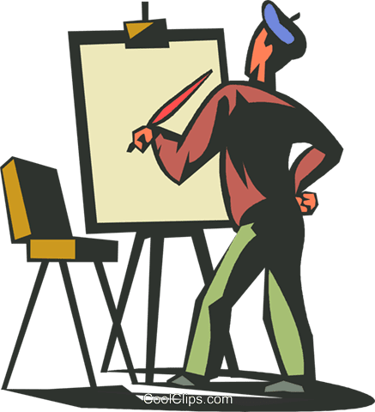
Чи повинен художник бути бідним і голодним, щоб створювати шедеври?
Пікассо і Далі вже давно довели, що це застарілі забобони.
Романтичний відлюдник зі скуйовдженим волоссям і божевільним поглядом. Часто ще – берет, мольберт і в’язаний шарф. І обов’язково: голодний, бідний, геніально-невизнаний. Це – класичний образ художника, яким його до сих пір уявляє суспільство. А якщо митець успішний і заможний, значить, він не вкладає душу в творчість і хоче тільки заробити грошей

Slide 3
Раніше або художник був голодний, або мав владного покровителя
Всі картини Пабло Пікассо користувались божевільним успіхом ще за життя автора, протягом якого він написав близько 20 тисяч робіт! Після смерті геній продовжує бити рекорди: 65 робіт майстра, які увійшли до списку 500 найдорожчих картин світу, в загальній сумі становлять приблизно $1,1 млрд. А полотно «Оголена на фоні бюсту і зеленого листя» було продане на аукціоні Christie's у 2010 р. за $106,5 млн

Slide 4
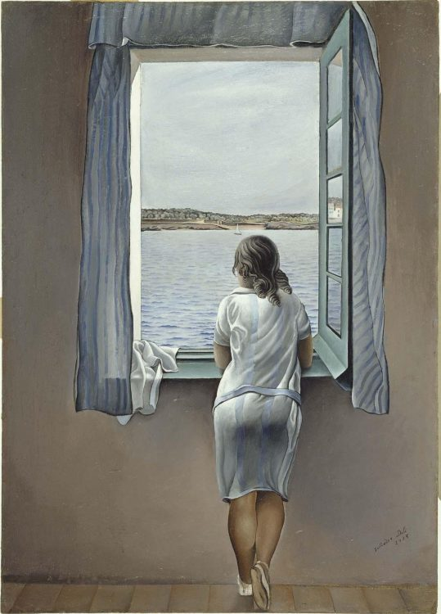
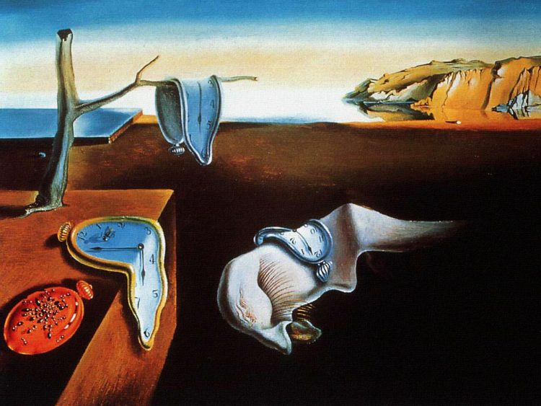
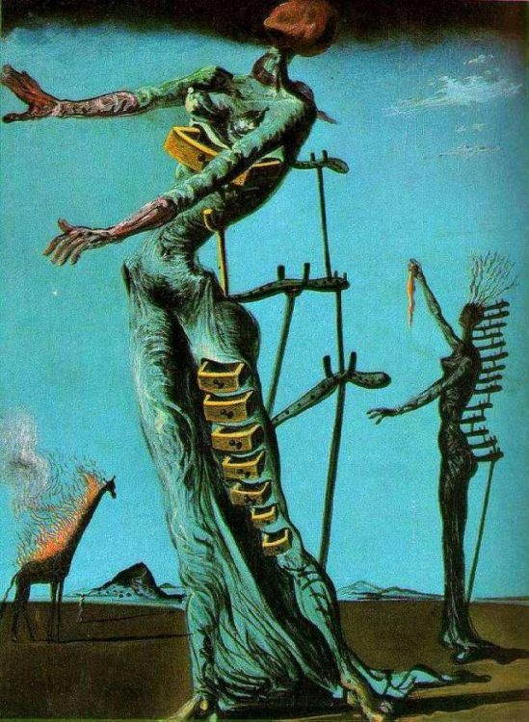
Найдорожчі картини С. Далі
1. Жіноча фігура біля вікна (1925) 2. Постійність пам’яті (1931) 3. Жирафа у вогні (1937)

Slide 5
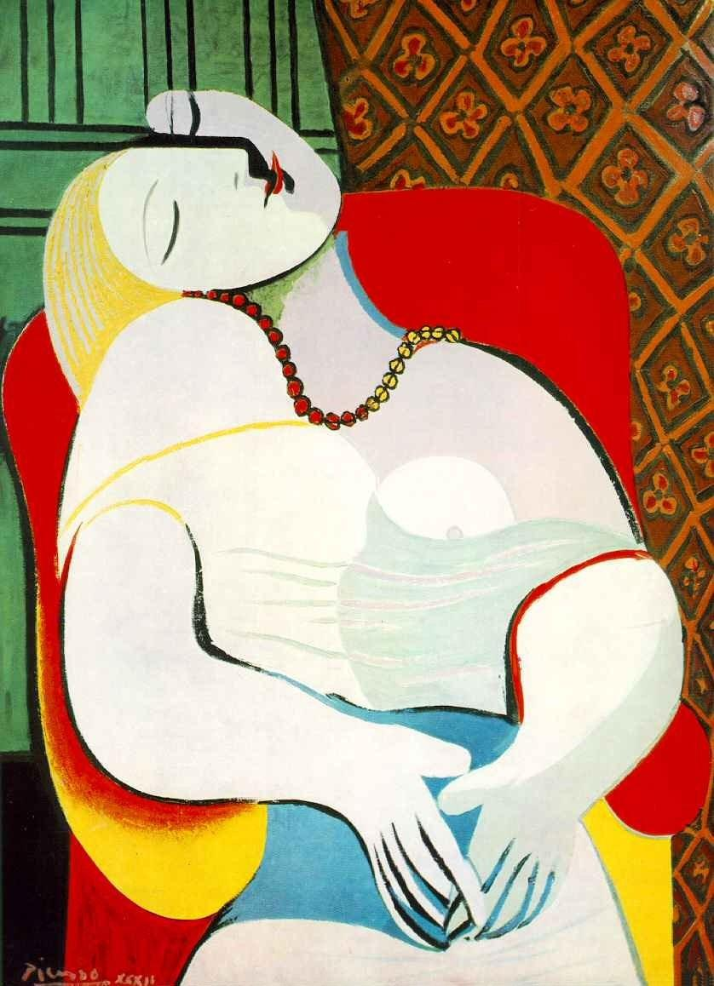
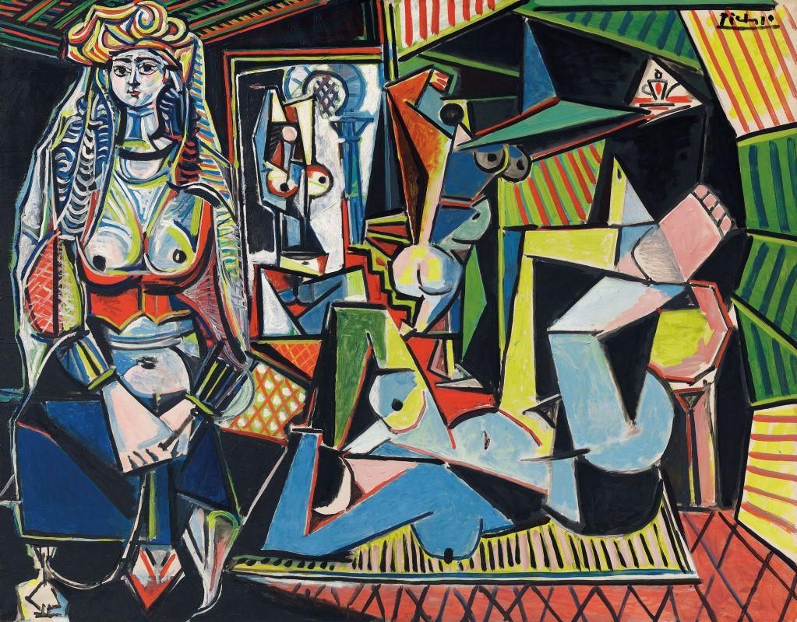
Найдорожчі картини П.Пікассо
"Сон« ($155 млн)
«Алжирские женщины» ($179 млн.)

Slide 6
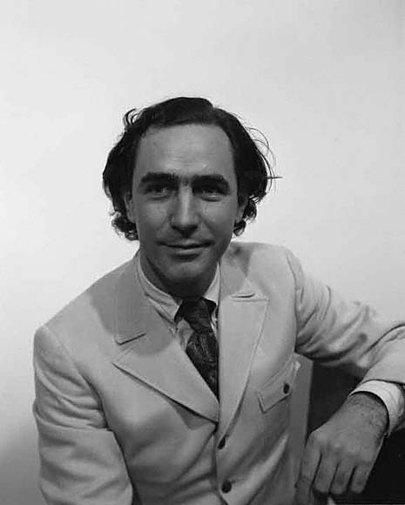
Популярний американський арт-дилер Ніколас Уайлдер сказав :
«Чим більше просуваєш роботи художника, тим ширше стає коло покупців, зростає відомість, і ціни йдуть вгору».

Slide 7
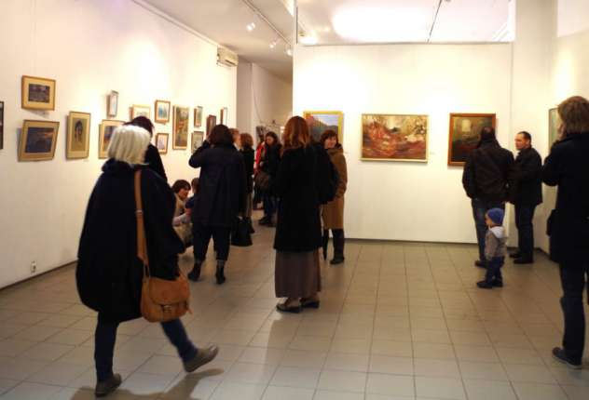
Український Арт-ринок
Український арт-ринок почав свій цивілізований рух у 1994 році і продовжував стрімко набирати оберти аж до кризи 2008-го. Зараз ситуація вирівнюється і майже досягнуті докризові показники. За даними незалежних статистичних досліджень, приріст кількості угод у вітчизняній арт-сфері за останні 2 роки становить як мінімум 6%. І це – лише офіційні цифри.

Slide 8
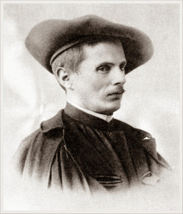
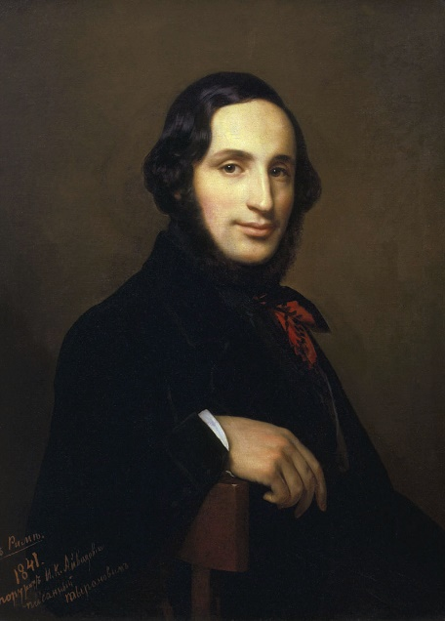
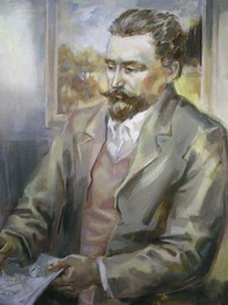
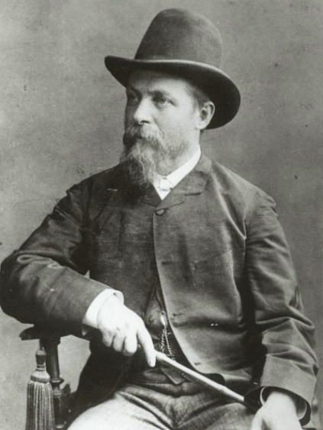
Три рівні ліквідності картин українських художників
Для капіталовкладення умовно можна виділити три рівні ліквідності картин українських художників.
1.«Старі майстри». Це художники 19 століття І. Айвазовський, С. Васильківський, В. Орловський, П. Левченко та ін.. Ця група характеризується низькими ризиками та стабільним доходом близько 10-12% на рік. Щоб придбати їх топові роботи, які зараз коштують від 100 тисяч доларів, необхідно докласти чималих зусиль, з огляду на рідкість та історичну значимість таких картин.

Slide 9
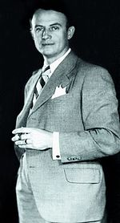
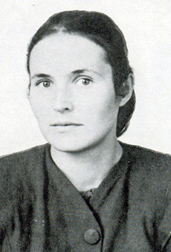
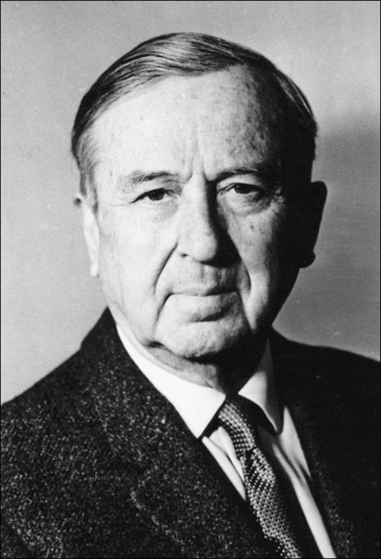
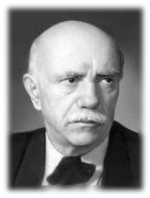
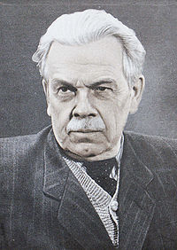
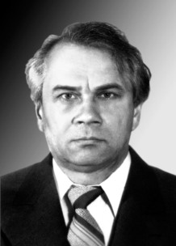
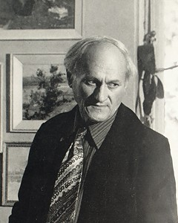
2 рівень: Художники середини хх ст.
До них належать А. Ерделі, Й. Бокшай, М. Глущенко, Т. Яблонська, О. Шовкуненко, С. Шишко, В. Зарецький та ін. Вони перевірені часом, характеризуються ризиками трохи вищими, ніж категорія «старих майстрів», але й середній дохід приємніший – близько 15% річних. В деяких випадках зростання в ціні може сягати 50%. Вартість більшості робіт, що також є лімітованими, становить від 50 тисяч доларів.

Slide 10
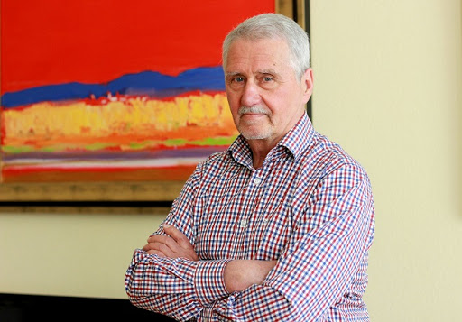
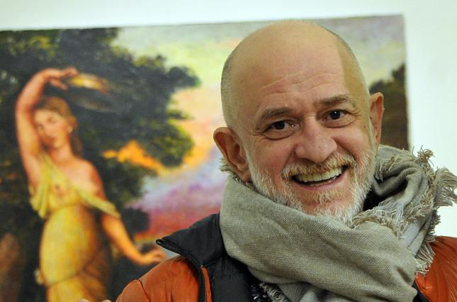
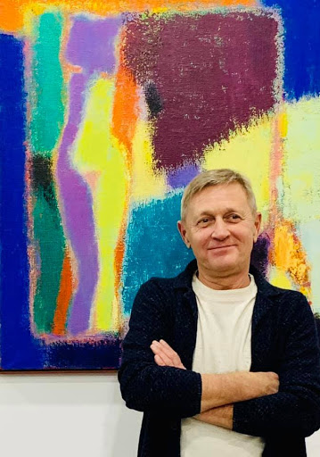
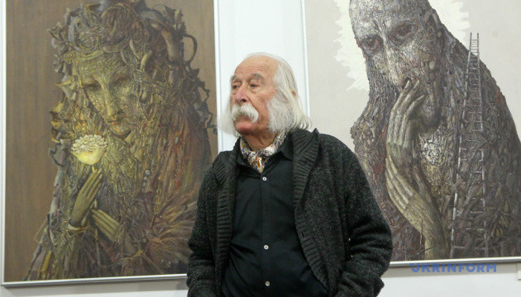
З рівень :Сучасне мистецтво – Contemporary art та Fine art. Це досить широка категорія, куди належать і «ветерани» українського мистецтва, і молоде покоління. Відомими представниками Contemporary art є: А. Криволап, О. Ройтбурд, В. Цаголов, О. Дубовик, А. Савадов, О Тістол, О. Клименко та ін..
Fine art представляють художники І. Марчук, П. Лебединець, М. Демцю, Б. Буряк, М. Андрущенко, Є. Лещенко, М. Деяк та інші. У всіх цих художників є одне вагоме спільне: вони вже відомі і продовжують творити, їх картини стрімко дорожчають і обіцяють високі доходи - 30-100%. Діапазон цін в середньому від 5 до 100 тисяч доларів. Але існують ризики, що картини певних майстрів можуть не принести очікуваного доходу.

Slide 11
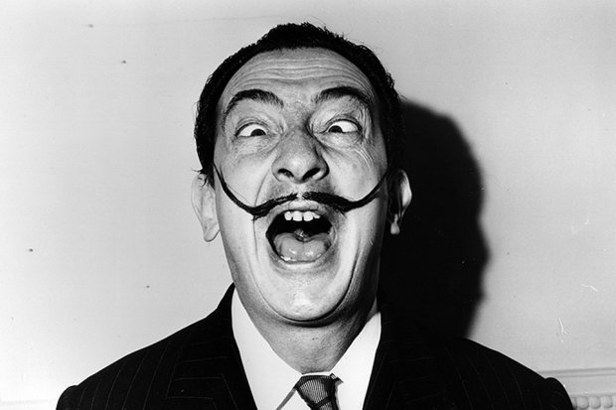
Скандал як засіб стати популярним
«Я йду, а за мною натовпом біжать скандали».Ця фраза належить геніальному художнику ХХ ст. Сальвадору Далі.
Найпершим привертає увагу суспільства те, що його обурює. Арт-світ за цим принципом дуже схожий на шоу-бізнес. Найчастіше провокаційні та шокуючі речі стають центром уваги, тому митцю часом скандал стає у нагоді. Найбагатший художник сучасності, статок якого перевищує $1млрд, Деміен Херст, епатує публіку «граючись зі смертю». Чого тільки вартий його дитячий череп з платини та діамантів. Суперечок з приводу «чи можна це взагалі назвати мистецтвом» виникає чимало, але хто може посперечатися з мільярдером?

Slide 12
Висновок.
Сьогодні уже відчувається, що суспільство стомилось від шокової терапії. Про це заявляють більшість українських художників і критиків. Тенденції не повернуться повністю до класики, але певні, притаманні їй елементи, у найближчі роки будуть актуальними.
Фома з гурту «Мандри» якось зауважив: «Існують картини, дивлячись на які, варто народжуватись і помирати». Мистецтво потрібно «розуміти» душею, і в цьому не допоможе жоден експерт. А будь-яка велика і талановита в духовному плані річ рано чи пізно знайде еквівалентне відображення в матеріальному світі.

Slide 13
ДЯКУЮ ЗА УВАГУ!

